Slide 1
C 팀 프로젝트
중간 발표

Slide 2
목차
1. 게임 개요
2. 개발 일정
3. ?? 게임 전반적인 흐름 ??
4. 게임 개발 중 문제점과 해결 방안
5. 게임 플레이 영상

Slide 3
게임 개요- 게임 소개
- 로그라이크 플랫폼 어드벤쳐
- 싱글 플레이
- 플랫폼: PC

Slide 4
게임 개요- 게임의 장르
- 3D그래픽스로 구성한 2D 횡 스크롤 게임 플레이
- 던전탐색형 액션게임
- 모티브 게임 = 라뮬라나2?? 맵이 게임트레인?

Slide 5
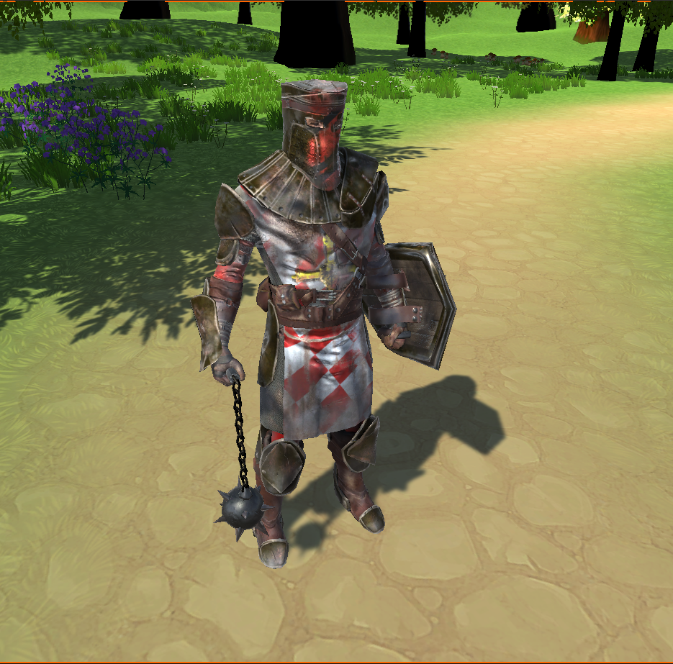
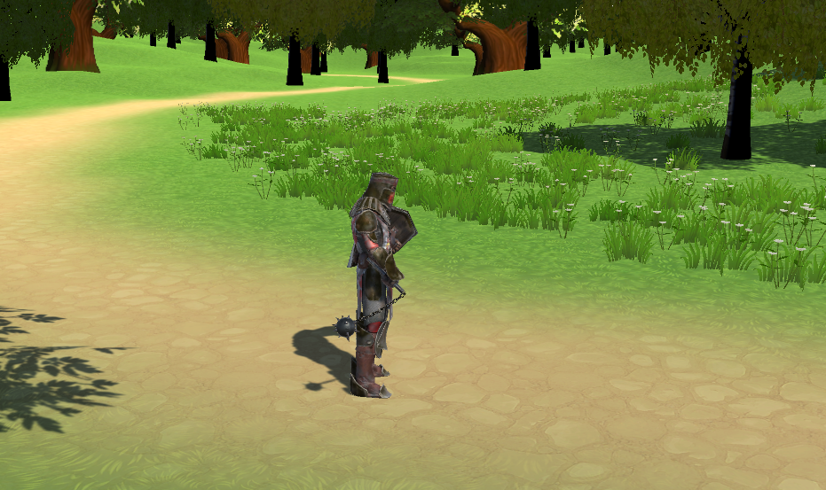
게임 개요- Player 정보
Player 정보
Player 모델
인 게임 Player
체력 : 200
공격력 : 10
무기: 철퇴

Slide 6
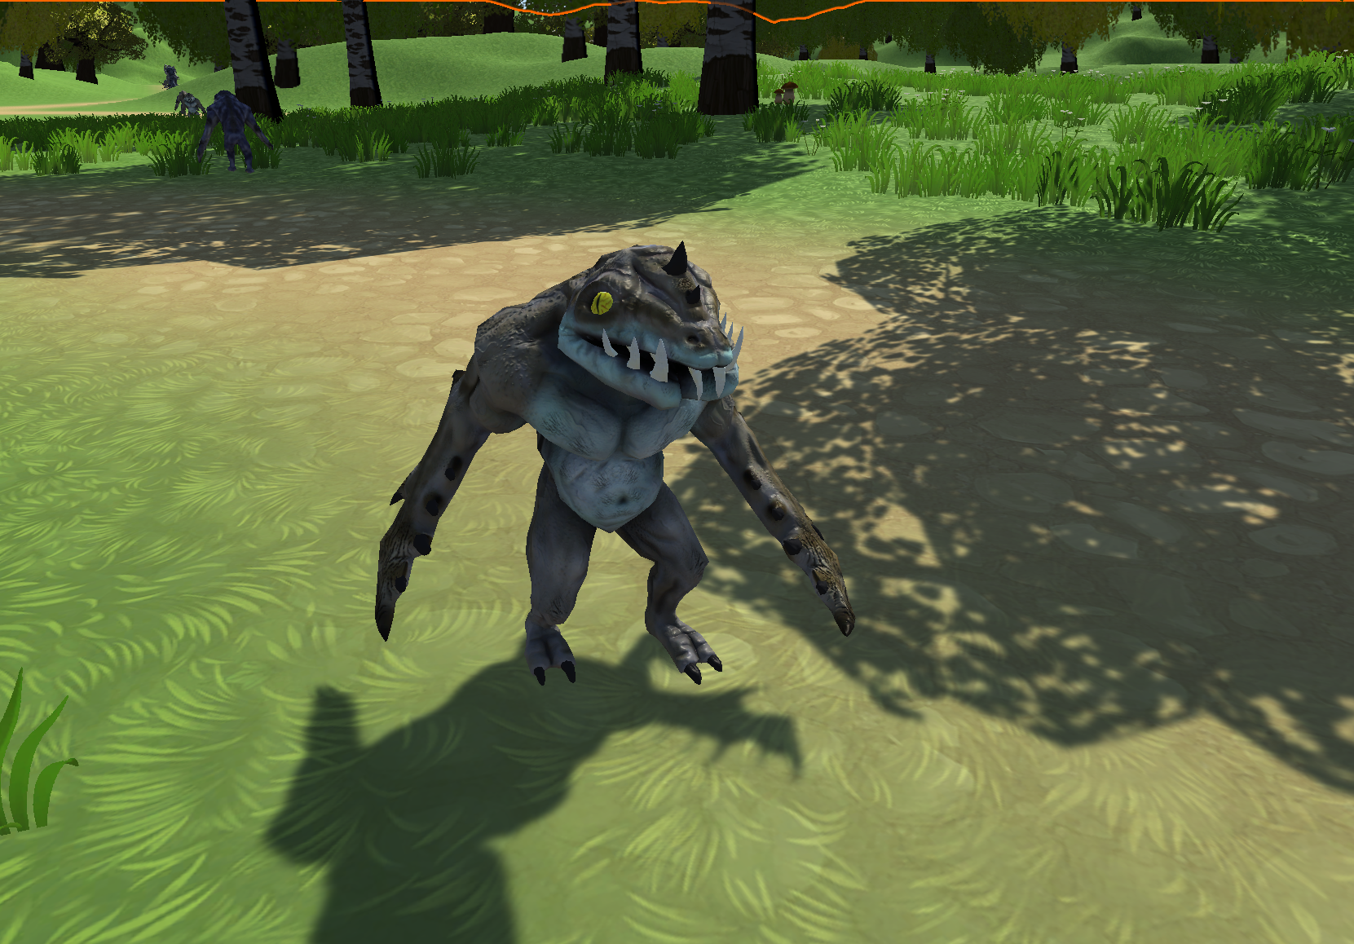
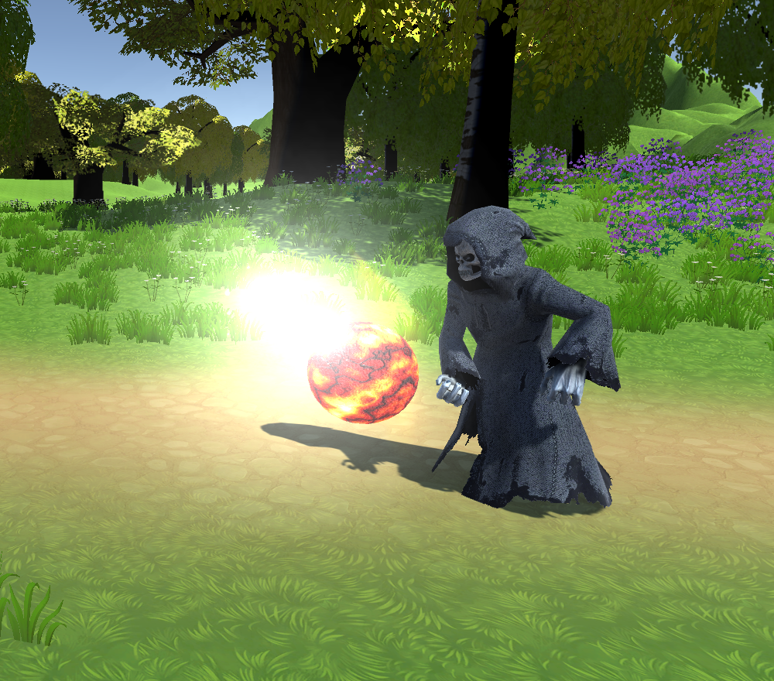
게임 개요- Monster – 일반 몬스터
고블린 정보
해골법사 정보
근접 몬스터
체력 : 30
공격력 : 10
이동속도: 보통
공격: 활퀴기
원거리 몬스터
체력 : 50
공격력 : 30
이동속도: 보통
공격: 불덩이 발사

Slide 7
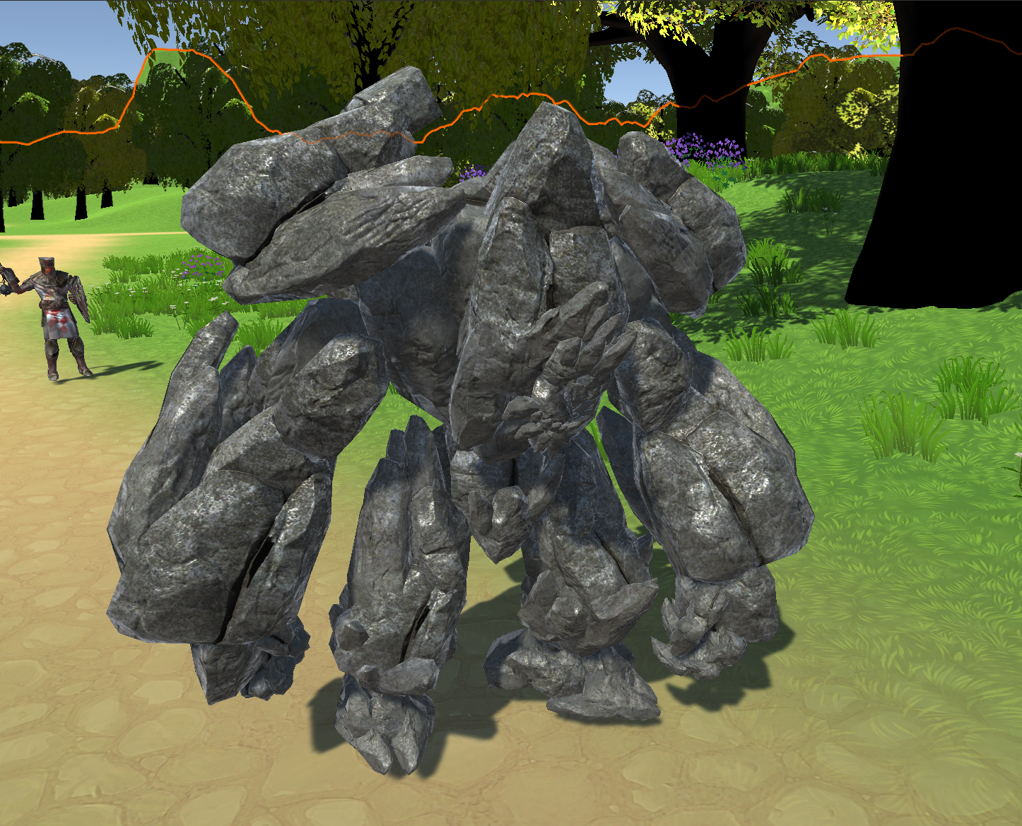
게임 개요- Monster – 보스 몬스터
골 렘 정보
체력 : 200
공격력 : 50
이동속도: 느림
공격
1) 내려찍기
2) 팔 휘두르기
3) 충격파 발사

Slide 8
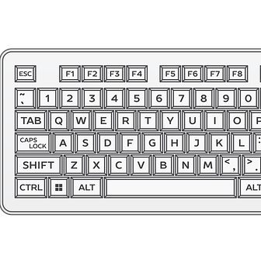

게임 개요- 게임 조작법
키보드 A , D : 플레이어 앞 뒤 움직임
키보드 스페이스바 : 플레이어 점프
마우스 Left 클리 : 플레이어 공격

Slide 9
개발일정 - 담당 분야
주 형 탁 (조장) | 전 준 호
1. Player 구현 2. 맵 제작 3. 일정 관리 | 1. 몬스터 구현 1) 고블린 2) 해골법사 3) 골렘 2. 카메라 구현

Slide 10
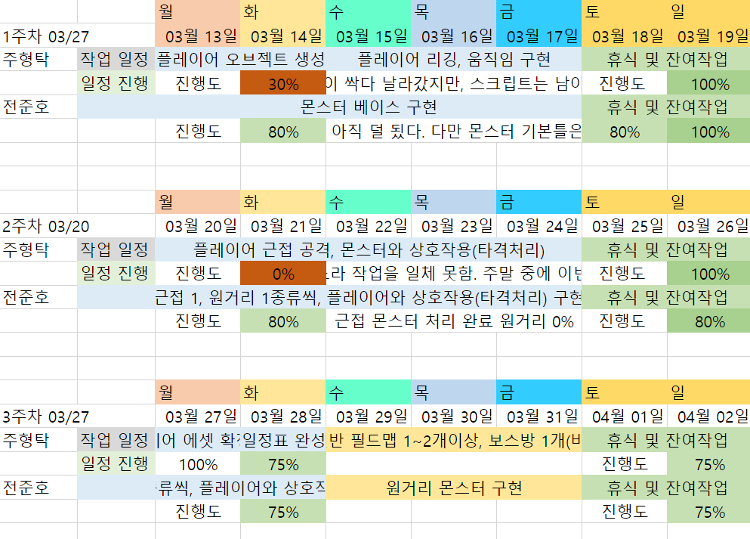
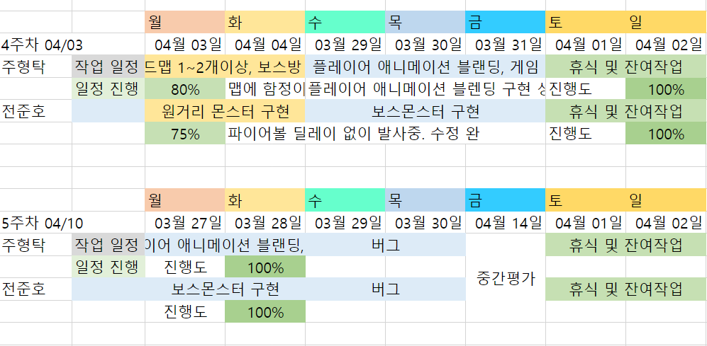
개발 일정- 일정표
1, 2, 3 주차
4, 5 주차

Slide 11
문제점과 해결 방안
팀원 1차 퇴장 | 팀원 2차 퇴장 | 파이이어 볼 | Merge 시 프리팹으로만든 에셋 사라짐

